Slide 1
Diario
30 de agosto del 2021
Nombre del jardín de niños
Jardín de niños Tomas Sánchez Hernández
Nombre de la educadora practicante
Maria Jose Palacios López
Grupo que atiende grado y sección (alumnos que se presentaron a la clase)
3° “A” el día de hoy se presentaron solo pocos alumnos y solo tuve una clase ya que de 9 a 9:45 se llevo a cabo la clase de educación física que reunió a todo el colectivo del jardín, por cuestiones de conectividad solo se llevo a cabo una clase de 10:15 a 10:50 para los alumnos que tuvieran la oportunidad de conectarse
La planeación fue adecuada a las necesidades y características del grupo y favoreció los aprendizajes esperados
Si ya que se tomo en cuenta la edad de los alumnos y se realizo el diagnostico en base a lo que las educadoras tenían conocimiento con respecto al grupo y a los alumnos
Como fue mi intervención docente
Considero que adecuada aunque no la mejor, aun me falta trabajar mas en como dar consignas y tomar el control de las participaciones

Slide 2
De que otra manera podría intervenir
Planteando mejores y mas formuladas preguntas al alumnado, cuestionar mas acerca de las respuestas que me brindan, planteando un inicio y un cierre de actividad y no solo brincar de actividad en actividad sin dar un cierre
Las consignas o indicaciones fueron claras
Considero que si aunque aun pueden mejorar y ser mas claras
Los materiales empleados fueron
Adecuados ya que favorecieron el desarrollo de la actividad y permitieron a los alumnos desarrollar sus habilidades y participar
De qué manera involucre a los alumnos
Cuestionando rescatando saberes previos, sobre la actividad como participaciones y al final al preguntar que les pareció la actividad, que se les dificulto y tener una noción de lo que ellos opinan y como perciben el proceso de aprendizaje
Se interesaron en las actividades
Si ya que hubo participaciones ye l grupo se mantuvo atento a la clase
Como realice o rescate la evaluación del aprendizaje esperado
Al final al cuestionar acerca de la actividad y de habíamos hablado en la clase, en las participaciones y en los productos que se obtienen de las clases

Slide 3
De qué manera puedo mejorar mi intervención (darle fundamentación teórica)
De acuerdo a lo Fuenlabarada (2009) menciona en su libro Es muy importante analizar la manera como la educadora presenta la situación (consigna). No les dice a los niños cómo deben hacer la nota (con dibujitos, números, usando palabras, etcétera). Solamente enfatiza la función de la nota: a partir del registro deben poder recuperar la información que ella les va a dar. Es así como tanto el manejo de la consigna por parte de la educadora como su actitud ante las diferentes demandas de los niños propicia que en las producciones gráficas se pueda rastrear lo que entendieron de la situación planteada y sus posibilidades para resolverla. Plantear una consigna a los niños sin decirles cómo se espera que resuelvan la actividad, como lo hace la educadora protagonista de este ejemplo, favorece al desarrollo de la habilidad de abstracción numérica.
Que no debe olvidar al desempeñar mi intervención
Mejor manejo de las participaciones y así permitir que todos participen y no solo unos cuantos

Slide 4
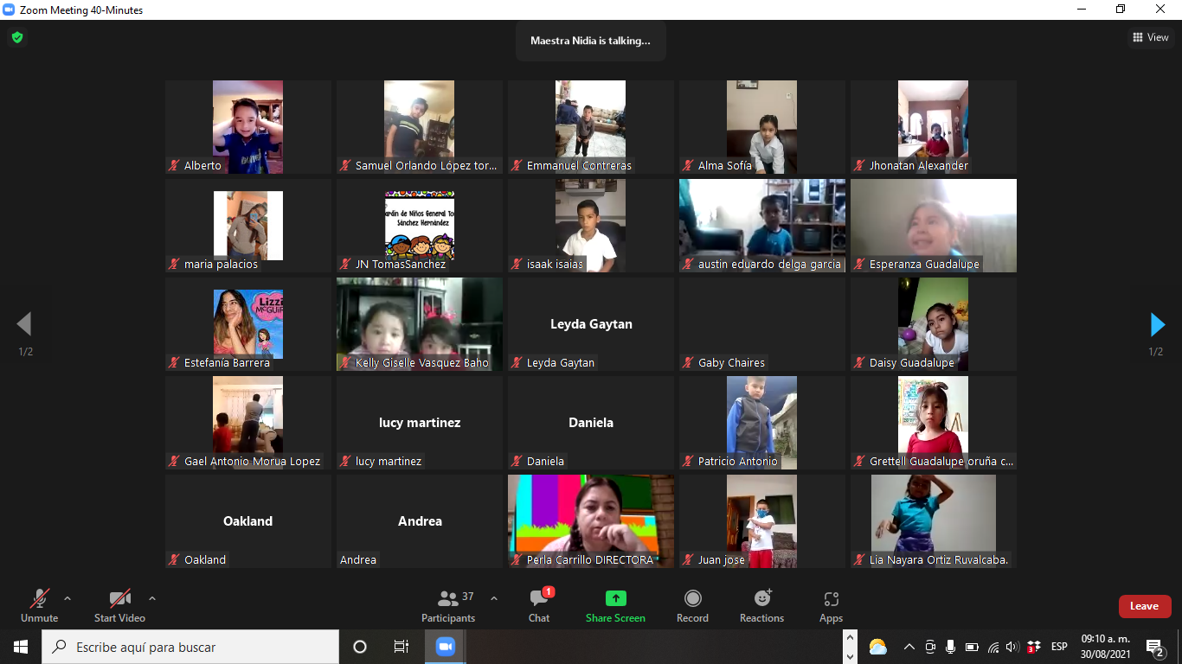
Bibliografía
Fuenlabrada, I. (2009). ¿Hasta el 100?...¡no!¿Y las cuentas?...¡tampoco!Entonces…¿qué? Mexico, DF.

